Slide 1
«Зелёная повестка» устойчивого развития : вызовы и возможности для городов А.С. Пузанов Фонд «Институт экономики города»
ФОНД «ИНСТИТУТ ЭКОНОМИКИ ГОРОДА»
ЯРОСЛАВЛЬ, 15 декабря 2022 г.

Slide 2
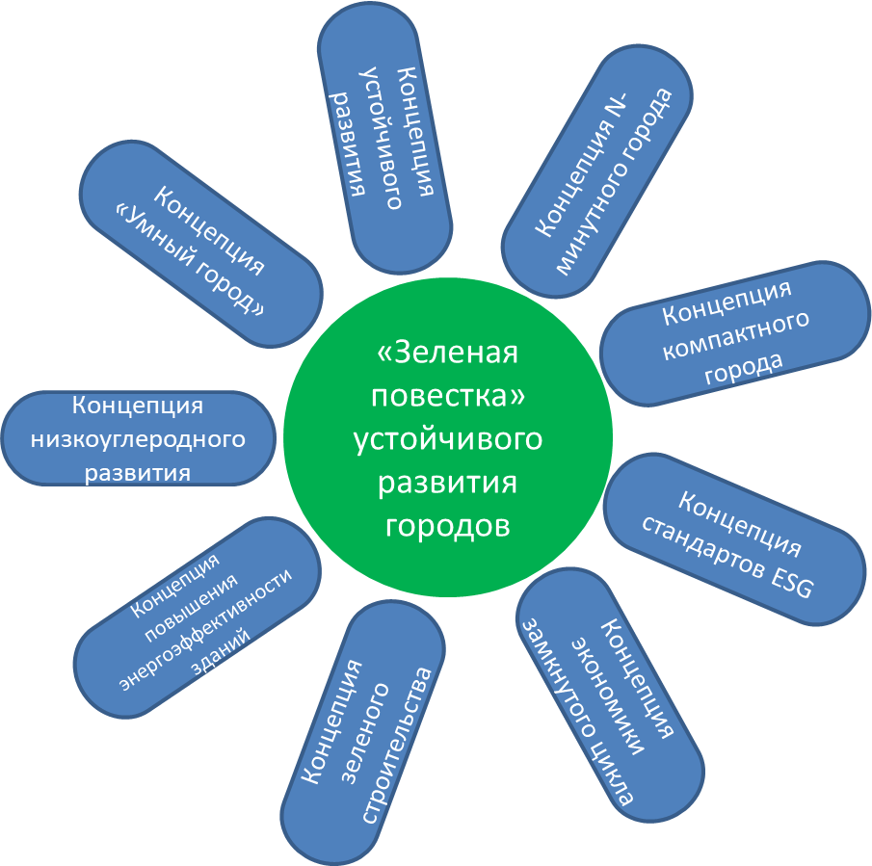
Концепции формирования «зеленой повестки» устойчивого развития городов

Slide 3
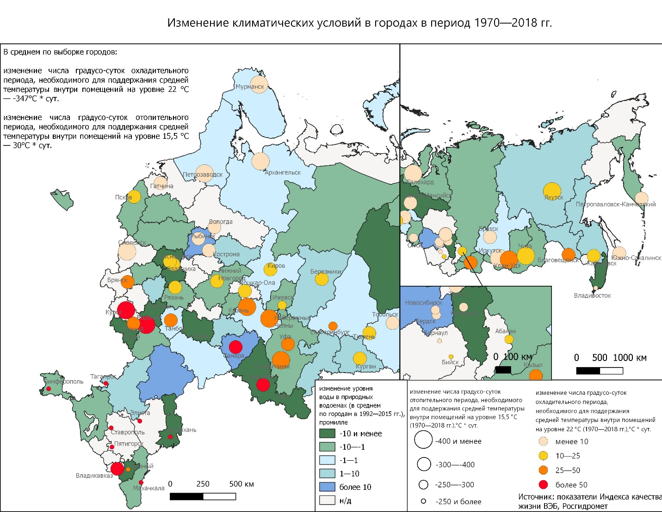
Изменение климатических условий в российских городах

Slide 4
Основные актуальные для российских городов направления «зеленой повестки» устойчивого развития
Учет целей устойчивого развития при стратегическом планировании социально-экономического, пространственного развития муниципальных образований и градостроительном регулировании
Определение потенциальных сфер экологизации городской экономики – сегментов городской экономики, воздействуя на которые прямо или косвенно, муниципалитет может добиться повышения экологической устойчивости на территории города
Применение инструментов имплементации «зеленой повестки» в систему муниципального управления, в рамках использования которых муниципалитет может напрямую решать экологические задачи либо способствовать экологизации деятельности иных субъектов экономики на территории города

Slide 5
Роль муниципалитетов в реализации «зеленой повестки» устойчивого развития
Нормативное правовое регулирование
Экологизация в сфере предоставления муниципальных услуг и муниципальных закупок
Модерирование и акселерация процессов экологизации городской экономики
Стимулирование экологически ответственного поведения жителей города

Slide 6
Учет целей устойчивого развития (ЦУР) при стратегическом планировании социально-экономического, пространственного развития муниципальных образований и градостроительном регулировании
Согласование целей и задач муниципальных стратегий социально-экономического развития с целями устойчивого (в том числе зеленого) развития
Учет ЦУР при формулировании целей и задач стратегии
Использование показателей достижения ЦУР при выборе показателей достижения целей и решения задач стратегии (с учетом национальной системы показателей)
1
Реализация концепции компактного развития города в рамках генерального плана
Реализация принципа инклюзивной городской среды при регламентации параметров застройки в ПЗЗ
Дифференциация доступности объектов местного значения по территории города в нормативах градостроительного проектирования
Учет целей устойчивого (в том числе зеленого) развития при пространственном развитии муниципальных образований и градостроительном регулировании
2

Slide 7
Потенциальные сферы экологизации городской экономики
1
Экологизация управления транспортной системой
Технологическое переоснащение общественного транспорта в целях его перевода на экологичные источники энергии
Развитие пригородного и внутригородского железнодорожного транспорта, оказывающего меньшее воздействие на окружающую среду
Стимулирование распространения экологически чистого личного транспорта среди жителей города
Дестимулирование пользования личным автотранспортом в пределах города
2
Развитие экономики замкнутого цикла (циркулярной экономики)
Поддержка коммерческих проектов, работающих на развитие циркулярной экономики
Сокращение объема генерируемых отходов и предотвращение их образования
Повышение доли перерабатываемых и вторично используемых отходов и снижение доли захораниваемых отходов в общем объеме отходов
Анализ секторов городской экономики на предмет потенциала для вторичного использования отходов, ведение публичного реестра отходов, образующихся на предприятиях города
3
Повышение энергоэффективности городской экономики и развитие «зеленой энергетики»
Содействие увеличению доли возобновляемых источников энергии и низкоуглеродных видов топлива в городском энергетическом балансе
Минимизация потерь энергии в коммунальном хозяйстве
Повышение энергоэффективности зданий и сооружений, в том числе в рамках партнерства с энергосервисными компаниями
4
Развитие «городского садоводства» и «городского сельского хозяйства»
Выделение земельных участков в черте города местным жителям под ведение сельского хозяйства (садоводства, огородничества)
«Вертикальное» садоводство (фермерство)

Slide 8
Инструменты имплементации «зеленой повестки» устойчивого развития в систему муниципального управления
1
Проведение расчетов энергетических и экологических балансов
Расчет топливно-энергетического баланса
Расчет балансов выбросов загрязняющих веществ в атмосферу и сточные воды
Расчет баланса генерации, утилизации и переработки твердых коммунальных отходов
Формирование сети наблюдательных пунктов для сбора первичной информации
Создание централизованного офиса с функциями обобщения и анализа информации, поступающей в ходе мониторинга
Взаимодействие муниципалитета с иными акторами, воздействующими на окружающую среду, для информационного обмена
Мониторинг экологической ситуации на территории муниципального образования
2
Экологизация межмуниципального сотрудничества
Согласование документов стратегического и территориального планирования и программ комплексного развития инфраструктуры в целях предотвращения «экологически окрашенных» межмуниципальных конфликтов
Совместная реализация «зеленых» инвестиционных проектов
3

Slide 9
Инструменты имплементации «зеленой повестки» устойчивого развития в систему муниципального управления (2)
4
Экологизация организации муниципальных закупок
Включение экологических требований в требования к объекту закупки
Включение экологических требований в требования к квалификации поставщика
Учет стоимости затрат на ликвидацию последствий негативного влияния на экологическую ситуацию при заключении контрактов жизненного цикла
5
Учет «зеленых» стандартов при заключении соглашений о МЧП и концессионных соглашений
Предусмотрение условий применения «зеленых» стандартов и принципов ESG при заключении соглашений о МЧП и концессионных соглашений
Обращение к верификатору за заключением о соответствии проекта критериям зеленых или адаптационных проектов
6
Учет «зеленых» стандартов при предоставлении налоговых льгот субъектам бизнеса
Отнесение к числу критериев представления льгот субъектам бизнеса соответствия реализуемого проекта «зеленым» принципам
7
Предоставление целевых субсидий на проведение энергосберегающих мероприятий при капитальном ремонте МКД
Консультационная помощь собственникам жилья по вопросам повышения энергоэффективности зданий
Поддержка деятельности НКО по сбору отходов, пригодных для повторного использования и (или) утилизации, но не утилизируемых региональным оператором
Поддержка проектов местных сообществ, направленных на улучшение экологических характеристик придомовых и локальных общественных территорий
Вовлечение местного сообщества в реализацию «зеленой повестки» устойчивого развития города

Slide 10
ФОНД «ИНСТИТУТ ЭКОНОМИКИ ГОРОДА»
125009 Москва,
Леонтьевский переулок, дом 21/1, стр.1
тел.: 8 (495) 363-50-47, 8 (495) 787-45-20,
E-mail: mailbox@urbaneconomics.ru
Web-site: www.urbaneconomics.ru

